Slide 1
流程控制
siki 微信：devsiki QQ:804632564
泰课在线 - www.taikr.com

Slide 2
什么是流程控制
为什么使用流程控制
我们至今写的代码都是一行接着一行，自上而下进行。但是有的时候我想根据程序中当时的环境执行不同的代码，或者有的时候需要重复执行某段代码。这两种方法就是需要用到流程控制中的分支和循环。
分支：有条件的执行代码
循环：重复执行相同的代码

Slide 3
布尔运算
案例
让用户输入一个分数，根据分数的大小，在屏幕上显示是 大于50还是小于等于50
这个时候需要判断分数的大小就要用到比较运算符（布尔运算符）
int score=88;
score>50

Slide 4
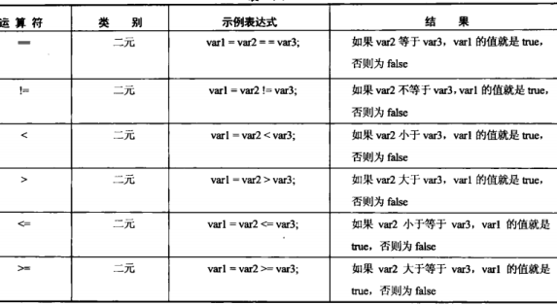
布尔运算符

Slide 5
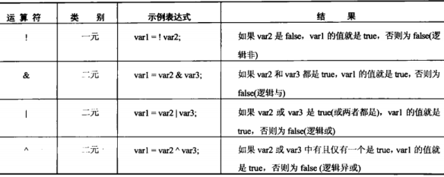
布尔运算符-处理布尔值

Slide 6
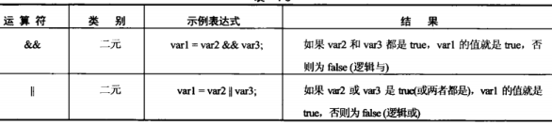
条件布尔运算符

Slide 7

布尔赋值运算符

Slide 8
按位运算符
&和|运算符还有一个作用：对数值执行操作 看书

Slide 9
goto语句
在程序中我们可以给代码加上标签，这样就可以使用goto
语句直接调到标签的地方去执行
goto语句的语法
goto <labelName>;
标签定义
<labelName>:
实例：
int myInteger = 5;
goto myLabel;
myInteger ++;
myLabel:
Console.WriteLine(myInteger);

Slide 10
分支-if语句 使用if语句可以有条件的执行某段代码
if的语法
if(<test>)
<code executed if <test> is true>
先执行<test>，如果结果是true就执行
案例：
bool var1 = true;
if(var1)
Console.WriteLine(var1);
完成第一个练习任务

Slide 11
分支-if语句
if else语法
if(<test>)
<code executed if <test> is true>
else
<code executed if <test> is false>
如果if和else要执行的代码有多行，可以加上{}组成一个块
if(<test>){
<code executed if <test> is true>
}else{
<code executed if <test> is false>
}
使用 if else实现刚刚的练习

Slide 12
三元运算符
语法
<test> ? <resultIfTrue> : <resultIfFalse>
示例
string resStr = (myInteger<10) ? "Less than 10"
:"Greater than or equal to 10"
使用三元运算符实现上面的练习

Slide 13
练习
编写一段程序，运行时候向用户提问“你考了多少分？（0-100）” ，
接受输入后判断其等级并显示出来。等级判断标准如下：
等级={优{90-100}; 良 {80-89}; 中{60-79}; 差{0-59}}

Slide 14
分支-if语句的其他结构
if (){
}else if(){
}else if(){
}else{
}
else if可以有0或者多个
else 只能有0或者1个
练习 1,2

Slide 15
switch语句 - 基本语法
switch语句类似于if语句，switch可以用来将测试变量跟多个值
进行比较。switch的语法结构如下：
switch (<testvar>){
case <comparisonVal1>:
<code to execute if <testvar> == <comparisionVal1>>
break;
case <omparisonVal2>:
<code to execute if <testvar> == <comparisionVal2>>;
break;
...
case <comparisionN>:
<code to execute if <testvar>==<comparisionValN>>;
break;
default:
<code to execute if <testvar>!=<comparisionVals>>
break;
}
<testvar> 这里不管直接放一个字面值还是变量，它的类型是数值类型跟char类型

Slide 16
switch语句 - 练习
定义一个int类型存储游戏状态
0代表开始界面 1战斗中 2暂停 3游戏胜利 4游戏失败
使用switch判断游戏状态，并输出游戏状态

Slide 17
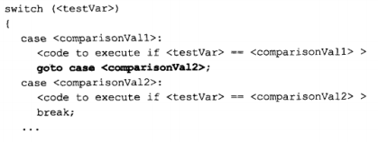
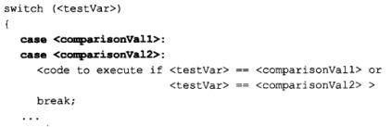
switch语句 - 其他用法
1,跟goto结合
2,当两个case语句放在一起

Slide 18
do循环
语法结构
do{
<code to be looped>;
}while(<test>);
<test>返回的是一个bool值(循环的条件判断)
使用循环输出1-9

Slide 19
while循环
语法结构
while(<test>){
<code to be looped>
}
使用while输出 1-9

Slide 20
for循环
语法结构
for(<initialization;<condition>;<operation>>){
<code to loop>
}
<initialization>是初始化，这里可以定义一个变量，也可以给变量赋值
<condition>是判断是否执行循环的条件
<operation>每次执行完循环都会执行operation代码
练习：输出 1-9

Slide 21
循环的中断 break(终止当前循环)
使用break立即跳出循环
练习：接受用户输入，并显示到屏幕上，直到用户输入了一个0，结束程序

Slide 22
循环的中断 continue(终止当前循环继续下一个循环)
使用continue，只会终止当次循环，继续运行下次循环
练习：接受用户输入的整数，如果用户输入的是大于0的偶数，
就相加，如果用户输入的是大于0的奇数就不相加，
如果用户输入的是0，就把和输出并退出程序

Slide 23
循环的中断 goto 可以直接跳到某一个位置
接受用户输入，如果输入的0，就使用goto退出循环

Slide 24
循环的中断 return 跳出循环（跳出函数）
接受用户输入 ，如果输入0，就使用return 跳出循环

Slide 25
练习
参考练习4.txt

Slide 26
@siki QQ:804632564 微信：devsiki

